Slide 1


RISING FINANCE
08.01.2021
´CAUSE THAT´S WHAT YOU WANT

Slide 2
DAS PROJEKT UNSERE VORGEHENSWEISE

Slide 3
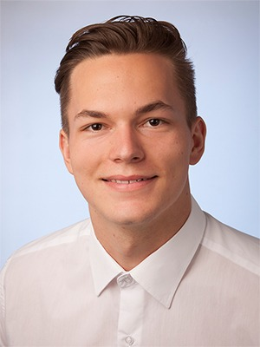
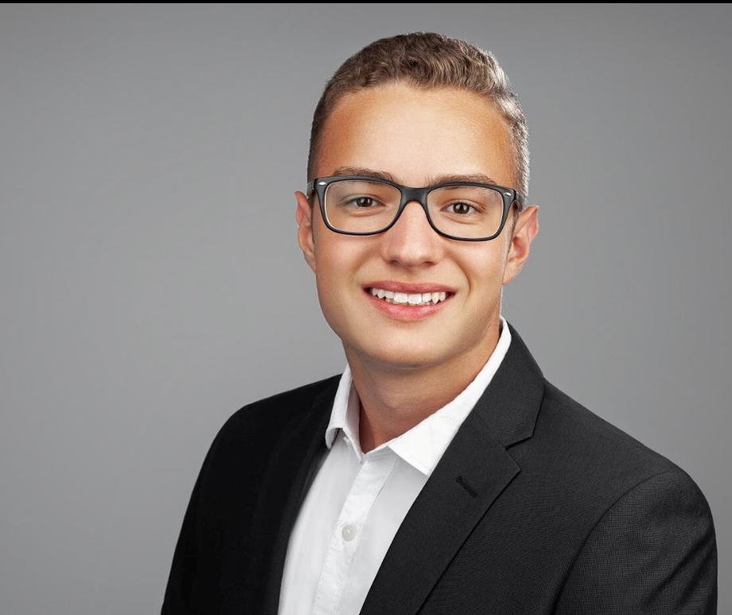
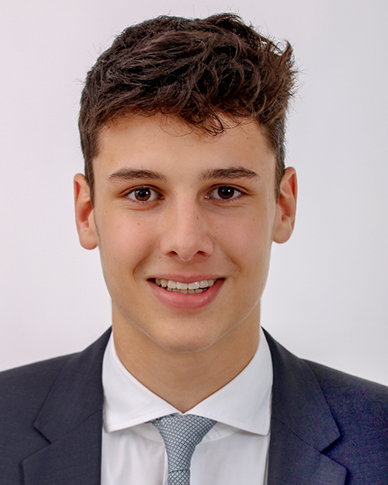
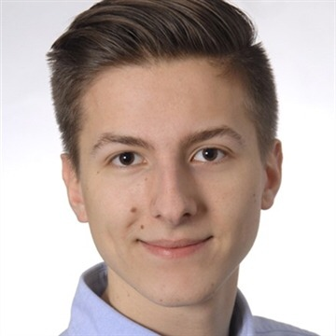
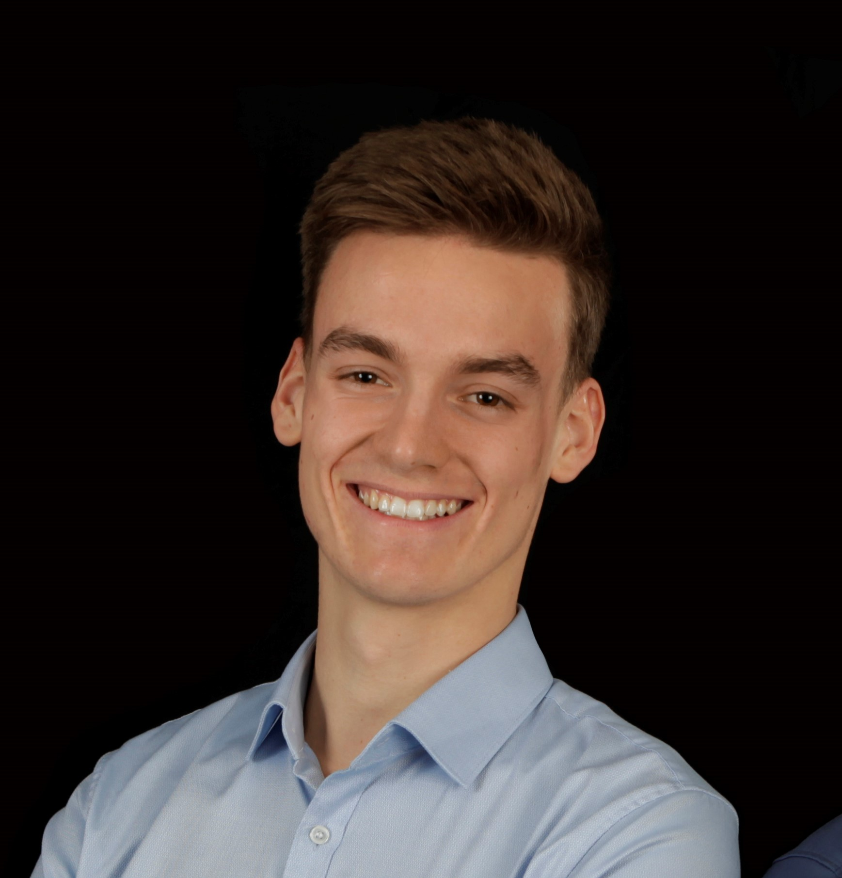
UNSER TEAM
Software Engineer
Product Manager
Scrum Master
Marketing & Communication
Software Architect
PHILIPP BECHT
Pascal Schmidt
Lennart Fertig
Simon Wrigg
Felix Hüsgen

Slide 4
DAS PROJEKT
Bereitstellung einer App, die erkennt wie die Kunden der Jung Bank AG gelaunt sind und basierend auf ihrem Gesichtsausdruck einen entsprechenden Vorschlag für ein auf sie zugeschnittenes Bankprodukt ausgibt.
Hierfür soll ein Machine Learning Algorithmus trainiert werden, der zwischen verschiedenen Emotionen differenzieren kann.
Die neue App soll es der Jung Bank AG ermöglichen, Aufmerksamkeit auf ihre Produkte zu lenken und neue Zielgruppen zu erschließen.

Slide 5
UNSERE ARBEITSWEISE
LF

Slide 6

UNSERE VORGEHENSWEISE & ZEITPLAN
05
Fertigstellung des Softwareprodukts
Übergabe und Abnahme durch die Jung Bank
Rising Finance
05
Fertigstellung des
Projekts
Online gehen der App und des Marketings
04
Projektpräsentation
Rising Finance
Schwerpunkt auf Reflexion oder Coding oder
Dokumentation, App-Fertigstellung
03
Fertigstellung eines ersten Entwurfs des Reflexionsbericht
02
Grundgerüst der Android-App
04
Produkt-Marketing
01
Datensatzerstellung
Simon Wrigg
Konzept-Fertigstellung und einhergehende erste Umsetzungen
Felix Hüsgen
TR für ML- Algorithmus
Lennart Fertig
Phillip Becht
03
Fertigstellung des trainierten Modells
04
App-Fertigstellung
01
Präsentation des Zwischenstandes
02
Präsentation des Zwischenstandes
Phillip Becht
Fertigstellung einer App die den Ansprüchen der Jung Bank entsprechen
Pascal Schmidt,
Rising Finance
Rising Finance
Felix Hüsgen
Sprint 1
Sprint 2
Sprint 3
Sprint 4
9.12.20
17.12.20
31.12.20
08.01.21
14.02.21
9.12.20
17.12.20
31.12.20
08.01
14.02

Slide 7
ZIELGRUPPENANALYSE
Alter: 18-25
generelles Interesse für unterschiedliche Möglichkeiten der Geldanlagen
risikofreudig bis sehr sicherheitsbewusst
eher unerfahren mit Finanzgeschäften
Unsere
Neukunden
geringes bis mittleres Budget
(25-200€ pro Monat)
Digital Natives

Slide 8
PRODUKTPORTFOLIO
Emotion Altersgruppe | Freude | Wut | Langeweile | Angst
18 – 25 | Girokonto „joy“ (inklusive moderner Banking-App für 0€ Kontogebühren) | Girokonto „relax“ (so entspannt war Kontoführung noch nie!) | Wertpapierdepot „Future“ (mit moderner Trading-App) | Sparplan „safe+“ (provisionsfreie Geldanlage für eine sichere Zukunft)
25 – 55 | Jung-Kredit „Dreamchaser“ (Erfüllen Sie Ihre Träume mit unserem Kredit) | Jung-Kredit „relax“ (Zinsen, die beruhigen) | Jung-Visa „Action“ (mit unzähligen Attraktionsgutscheinen) | Flex-Kredit (mit Ratenpausen-Option)
55+ | Jung-MasterCard „bet“ (mit hoher Gewinnchance bei Los-Ziehungen) | Girokonto „relax+“ (legen Sie sich zurück und profitieren Sie von hohen Zinsen) | Jung-Bank Rentenrechner (schon gewusst wie hoch Ihre Rente ist?) | Jung-Bank Rentenrechner (blicken Sie gewissenhaft in die Zukunft!)

Slide 9
SYSTEMANALYSE
Ereignis-Reaktions-Modell:
Name
Produktvorschlag anfragen
Kunde
Alter
Gesichts-Foto
Produktempfehlung
Fehlermeldung
Dazugehörige Ereignisliste:
Ereignisname | Datenflüsse
Produktvorschlag anfragen | Name (I) Alter (I) Gesichts-Foto (I) Produktempfehlung (O) Fehlermeldung (O)

Slide 10




TECHNISCHE UMSETZUNG: GESAMTARCHITEKTUR
Frontend
Backend
API
Foto
Android App
Emotion
ML-Algorithmus
(Python)

Slide 11
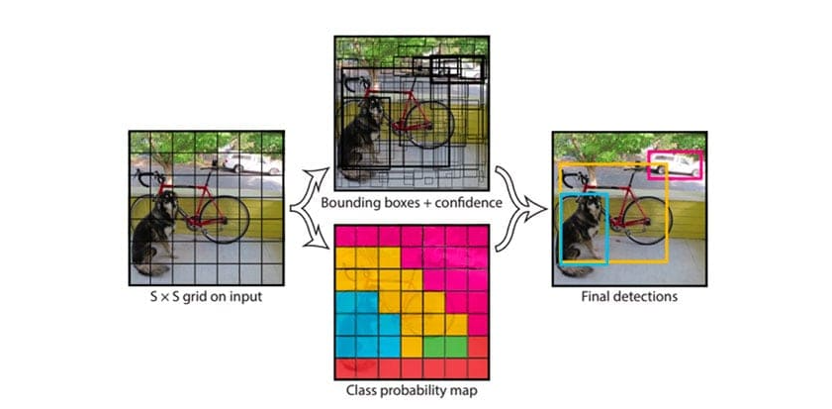
TECHNISCHE UMSETZUNG: MACHINE LEARNING
Verwendeter Algorithmus: YOLOv5
Funktionsweise: - Einmaliges Analysieren aller Bereiche des Bildes
- Einteilung des Bildes in Raster & Verwendung von sog. „Bounding Boxen“
- Identifizierten Objekten in den Bounding Boxen werden Klassenwahrscheinlichkeiten zugewiesen
- Objekte werden detektiert, was ein gleichzeitiges Lokalisieren und Klassifizieren ermöglicht

Slide 12
MACHINE LEARNING PROZESS
Erstellung von vier Datensätzen für die Emotionen „Freude“, „Wut“, „Langeweile“ und „Angst“
Labeln der Datensätze durch manuelles Hinzufügen einer Bounding Box mit entsprechender Klasse
Datensatzgröße: 8000 Bilder (inkl. Augmentations)
Aufteilung des Datensatzes in Trainings-, Validierungs-, und Testdatensatz im quantitativen Verhältnis 70:20:10

Slide 13
MACHINE LEARNING
SW<

Slide 14
TECHNISCHE UMSETZUNG: ANDROID APP
LF<

Slide 15
ANDROID APP
LF<

Slide 16
ANDROID APP
LF<

Slide 17
DAS PRODUKT DIE RISING FINANCE APP

Slide 18
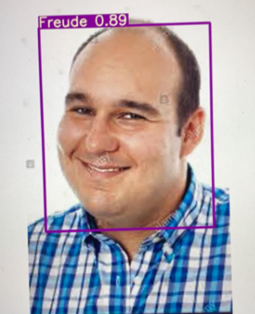
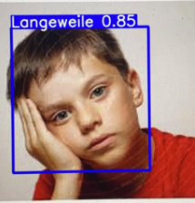
DER MACHINE LEARNING ALGORITHMUS - ERGEBNIS
Trainiertes Modell kann die Emotionen sehr gut unterscheiden
Bla bla bla

Slide 19
ANDORID APP PRODUKTVIDEO – User Experience
FH<

Slide 20
WARUM UNSERE APP?
..
Innovatives und praktisches Design
…
Moderner Machine-Learning Algorithmus für die Emotionserkennung
Individuell zugeschnittenes Bankprodukt für den Kunden
Einfache Bedienung
…
Beworbenes Produktportfolio ist beliebig erweiterbar

Slide 21
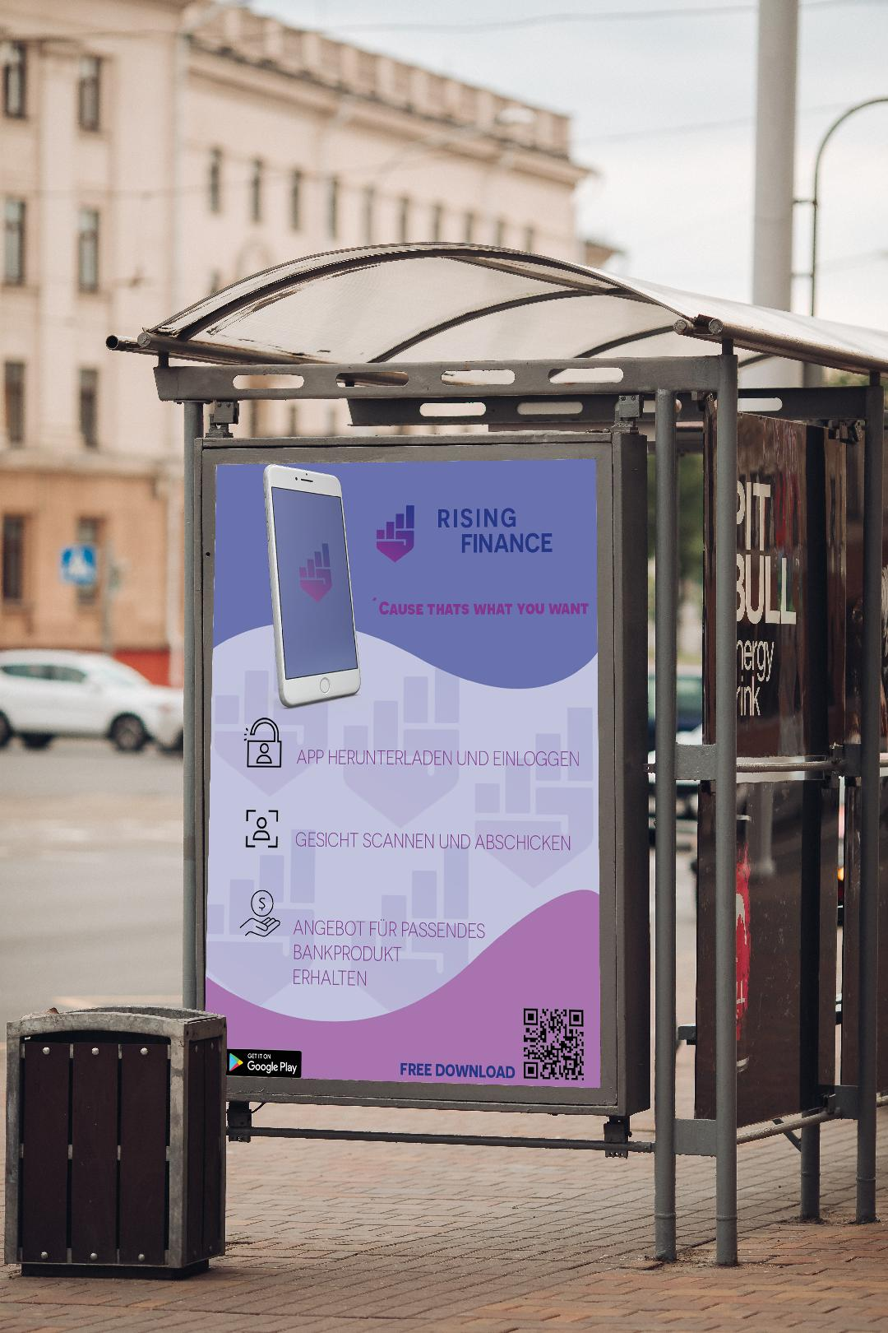
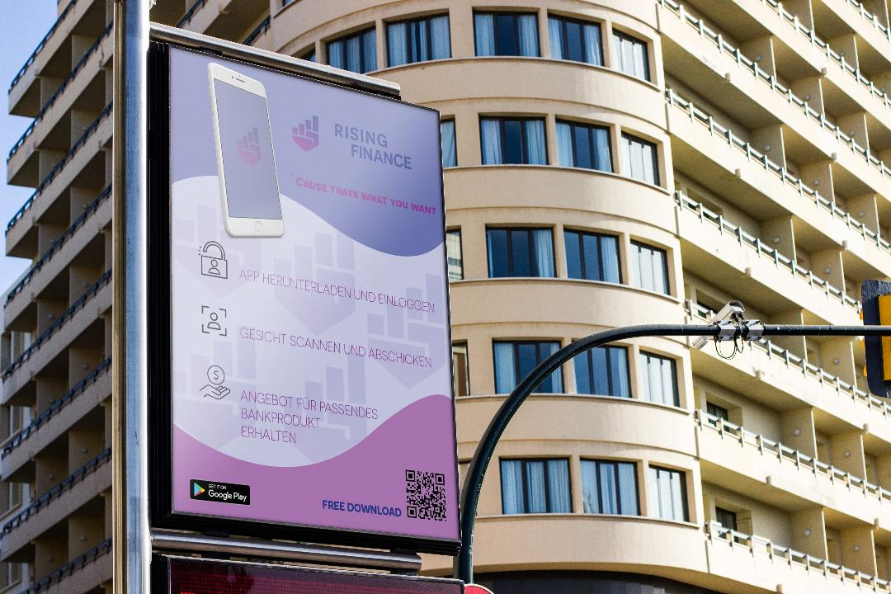
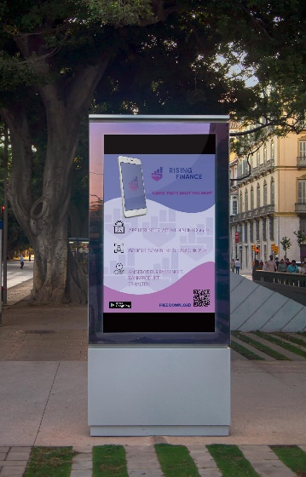
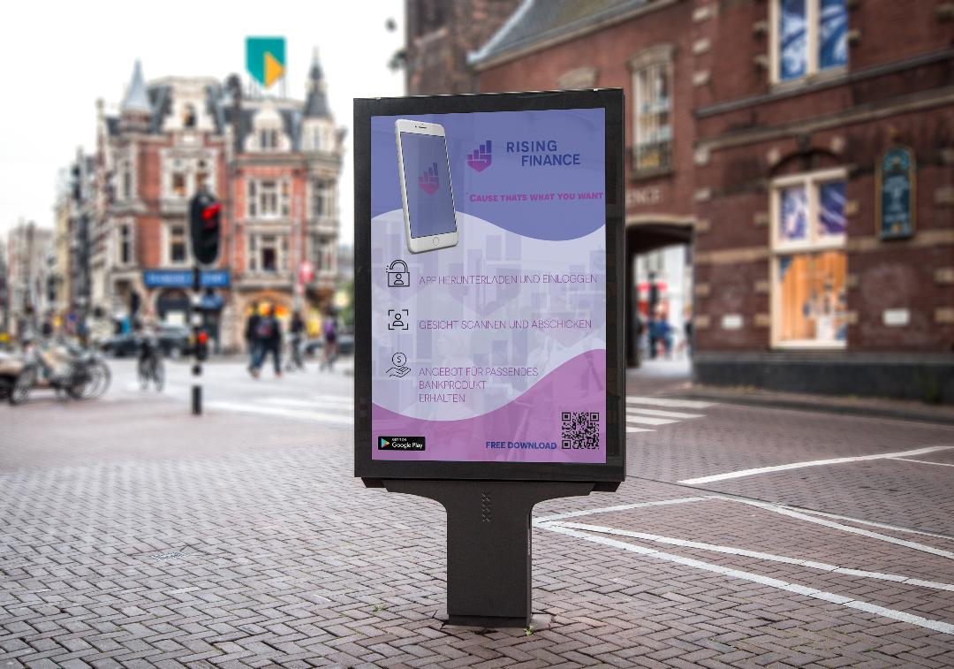
MARKETING AUFTRITT IM ÖFFENTLICHEN LEBEN
Erstellung von modernen Werbeplakaten, welche in Innenstädten platziert werden können
Notes:
Schlichtes Design, soll Aufmerksamkeit auf die App richten und Einfachheit der Bedienung unterstreichen

Slide 22
MARKETING AUFTRITT IN SOZIALEN MEDIEN
LF

Slide 23
RISING FINANCE
´CAUSE THAT´S WHAT YOU WANT

